Slide 1
Fiskální nerovnováha (MBA)
Ing. Irena Szarowská, Ph.D.
Katedra financí a účetnictví

Slide 2
Fiskální nerovnováha 2
KRÁTKODOBÁ A DLOUHODOBÁ FISKÁLNÍ NEROVNOVÁHA
Fiskální nerovnováha – situace, kdy vláda krátkodobě nebo dlouhodobě nekryje své výdaje svými příjmy
základním důsledkem je v prvním případě rozpočtový deficit, ve druhém veřejný dluh
věčně vyrovnaný rozpočet? Snaha o vyrovnaný rozpočet znamená vzdát se fiskální politiky
http://www.verejnydluh.cz/

Slide 3
Fiskální nerovnováha 3
POJEM ROZPOČTOVÉHO DEFICITU A JEHO VÝZNAM
Celkový deficit = primární deficit + úroky z veřejného dluhu
D_{t} = r*B_{t-1} + (G_{t} – TA_{t})
kde:
D_{t}... deficit v roce t
B_{t-1} … dluh v roce t-1
G_{t} ... rozpočtové výdaje v roce t
TA_{t}... rozpočtové příjmy v roce t
r... reálná úroková míra
Součin r*B_{t-1} představuje úrokové platby
(G_{t} – TA_{t}) je primární rozpočtová bilance

Slide 4
Fiskální nerovnováha 4
PŘÍČINY ROZPOČTOVÉHO DEFICITU
Aktivní (strukturální) schodek
Expanzivní fiskální politika
Politické důvody
Snaha rozložit důsledky tzv. výdajových šoků
Rozložení daňového břemene na více generací
Pasivní (cyklický) schodek
Hospodářský pokles
Růst cen základních surovin
Přírodní a společenské katastrofy
Úroky z veřejného dluhu

Slide 5
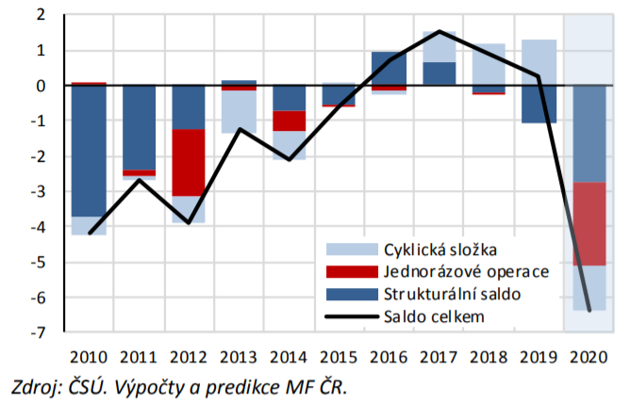
Fiskální nerovnováha 5
Dekompozice salda sektoru vládních institucí (v % HDP)
https://www.mfcr.cz/assets/cs/media/Makro-ekonomicka-predikce_2020-Q3_Makroekonomicka-predikce-zari-2020.pdf

Slide 6
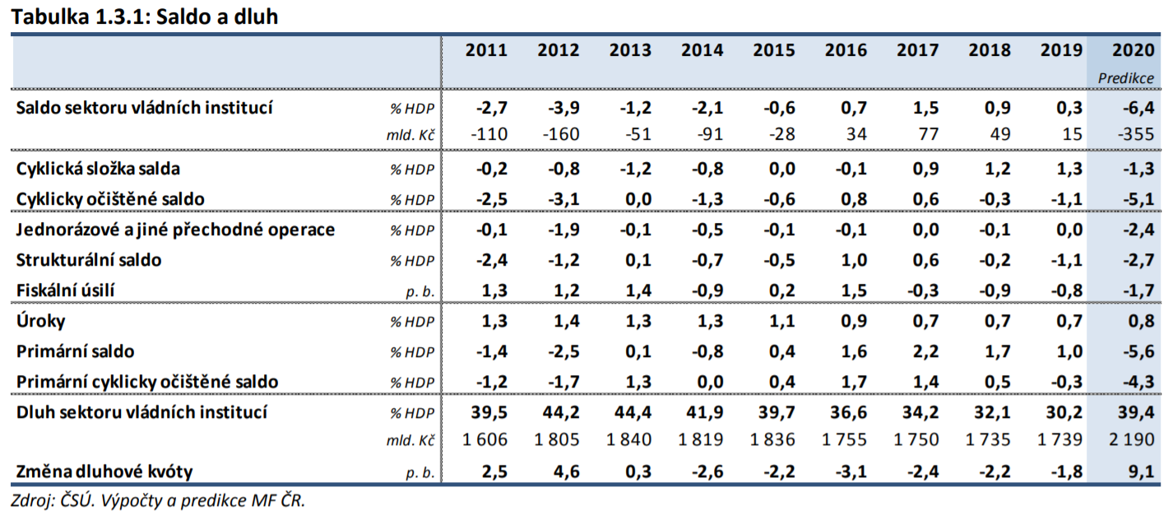
Fiskální nerovnováha 6
https://www.mfcr.cz/assets/cs/media/Makro-ekonomicka-predikce_2020-Q3_Makroekonomicka-predikce-zari-2020.pdf

Slide 7
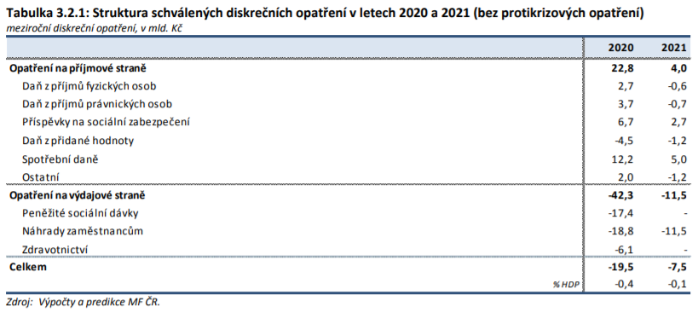
Fiskální nerovnováha 7
Podrobně Konvergenční program ČR –duben 2020, str. 16-17
https://www.mfcr.cz/assets/cs/media/Konvergence-k-EU_2020_Konvergencni-program-CR-duben-2020_v02.pdf

Slide 8
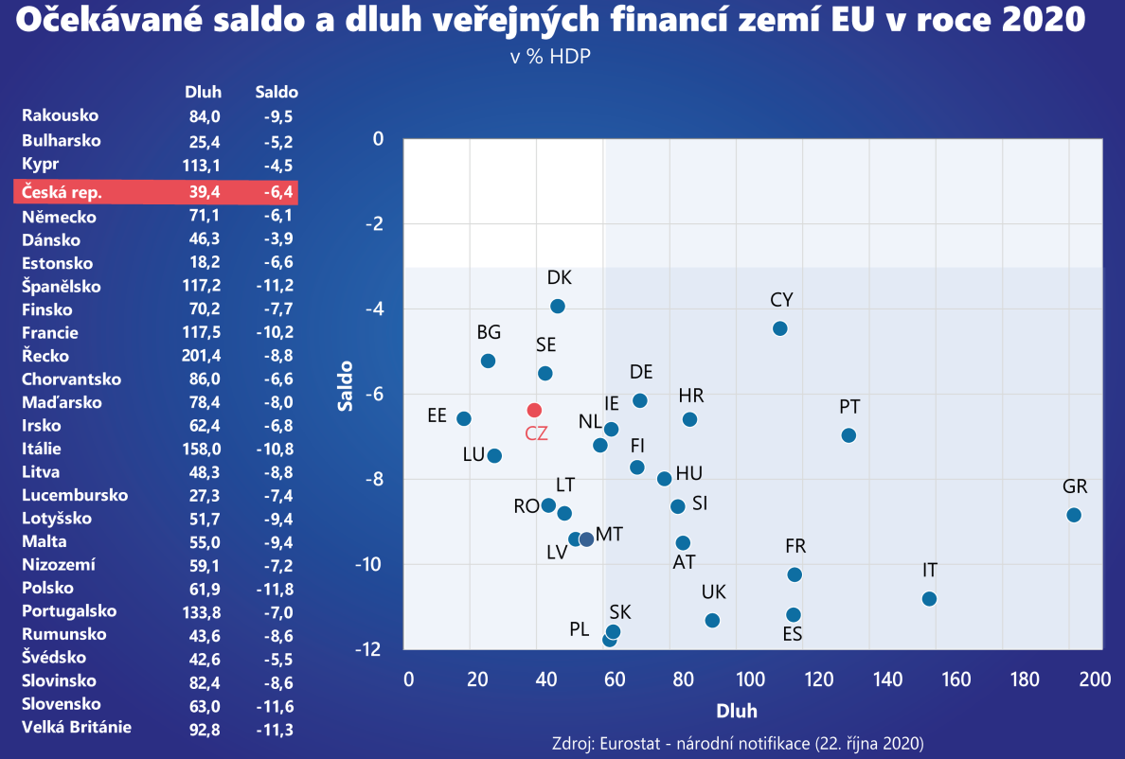
Fiskální nerovnováha 8
https://www.mfcr.cz/assets/cs/media/Material_2020-10-28_Ocekavane-saldo-a-dluh-verejnych-financi-zemi-EU-v-roce-2020.png

Slide 9
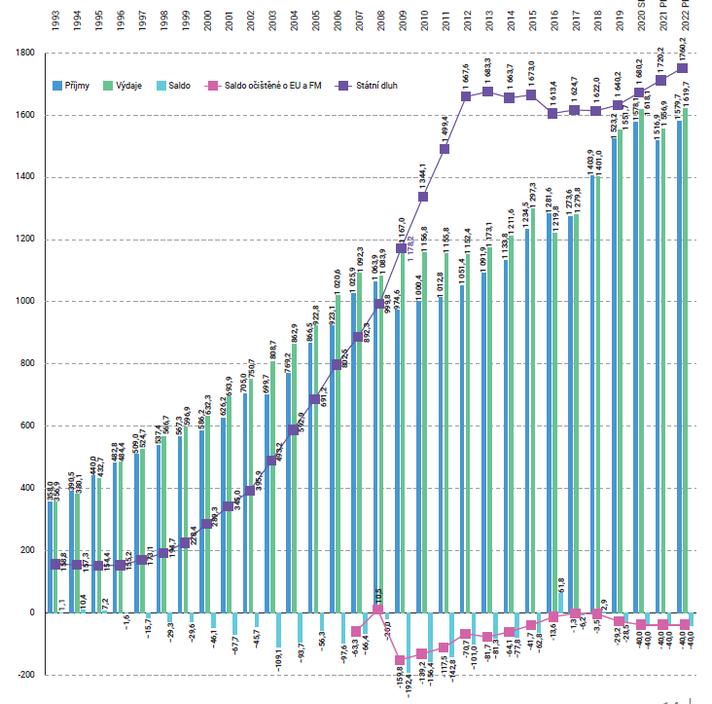
Fiskální nerovnováha 9
VÝVOJ STÁTNÍHO DLUHU A PŘÍJMŮ, VÝDAJŮ A SALDA SR V MLD. KČ
Struktura a vývoj státního dluhu viz https://www.mfcr.cz/cs/verejny-sektor/rizeni-statniho-dluhu/dluhova-statistika/struktura-a-vyvoj-statniho-dluhu

Slide 10
Fiskální nerovnováha 10
DŮSLEDKY ROZPOČTOVÉHO DEFICITU
Rozpočtové (finanční)
krátkodobě pozitivní
dlouhodobě negativní
Fiskální (makroekonomické)
keynesiánský přístup
neoklasický přístup
neoricardiánský přístup

Slide 11
Fiskální nerovnováha 11
FINANCOVÁNÍ DEFICITU SR
dluhovým financováním
peněžním (emisním) financováním
ze státních aktiv
z vytvořené rezervy
z výnosu ze zvýšených daní

Slide 12
Fiskální nerovnováha 12
KRYTÍ STÁTNÍHO DLUHU
Domácí dluh je kryt:
SPP pro řízení rozpočtové likvidity
SPP pro financování dlouhodobého dluhu
státními střednědobými a dlouhodobými st. dluhopisy
dalšími domácími instrumenty, např. přímými úvěry.
Zahraniční dluh je složen ze:
směnek vydaných k úhradě členství v IBRD a EBRD
půjček od Evropské investiční banky
dalších zahraničních nástrojů
http://www.mfcr.cz/cs/verejny-sektor/rizeni-statniho-dluhu/dluhova-statistika/naklady-statniho-dluhu

Slide 13
Fiskální nerovnováha 13
VEŘEJNÝ DLUH
Veřejný dluh představuje:
„úhrn vládních závazků ve formě obligací a krátkodobých půjček.“ (P.A. Samuelson)
Veřejný dluh je souhrn závazků:
státu
jednotlivých článků územní samosprávy
mimorozpočtových fondů v rozpočtové soustavě
veřejnoprávních institucí zřizovaných státem nebo územní samosprávou
veřejných podniků

Slide 14
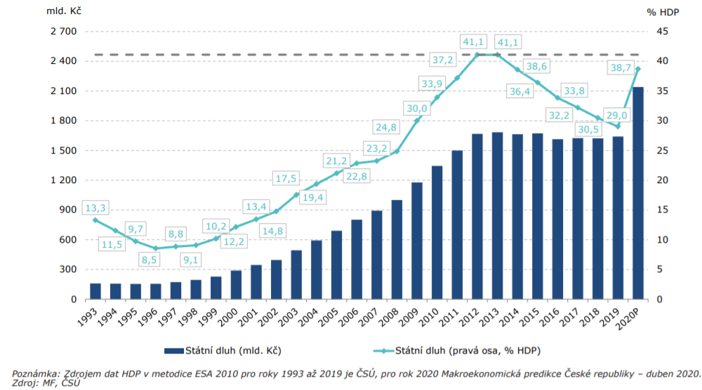
https://www.mfcr.cz/assets/cs/media/Statni-dluh_2020_Strategie-financovani-a-rizeni-statniho-dluhu-CR_v02.pdf
Fiskální nerovnováha 14
Vývoj státního dluhu České republiky

Slide 15
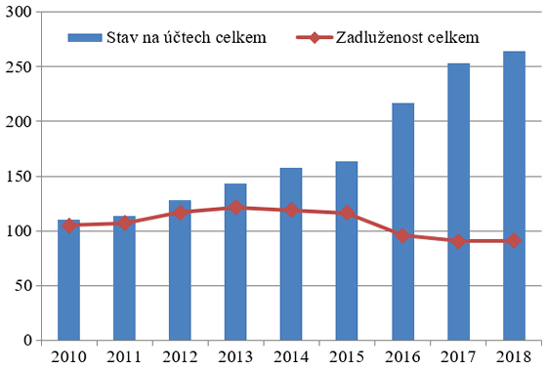
Fiskální nerovnováha 15
Stavy na účtech a stav zadluženosti územních rozpočtů (v mld. Kč)
https://www.mfcr.cz/cs/verejny-sektor/uzemni-rozpocty/zadluzenost-uzemnich-rozpoctu/2018/zadluzenost-uzemnich-rozpoctu-v-roce-201-36295

Slide 16
Fiskální nerovnováha 16
VELIKOST VEŘEJNÉHO DLUHU A DLUHOVÁ PAST
početně:
dluhová past: r > q
r = reálná úroková mírou z veřejného dluhu
q = tempo růstu reálného HDP
PD = primární deficit
D = veřejný dluh
ΔM = změna peněžní zásoby

Slide 17
Fiskální nerovnováha 17
VELIKOST VEŘEJNÉHO DLUHU - PŘÍKLAD
Uvažujte relativní váhu veřejného dluhu v roce 2020 ve výši 60 % HDP.
Předpokládejte:
− vznik primárního deficitu v roce 2021 ve výši 6 % HDP = PD/HDP1
− tempo růstu HDP ve výši 2 % = q
− úrokovou sazbu z veřejného dluhu ve výši 4 %. = r
Odhadněte relativní váhu veřejného dluhu pro rok 2021 a určete, zda dané ekonomice hrozí dluhová past.
R = 1,04/1,02 = 1,0196
D2021/HDP2021= 1,0196*0,6 + 0,06= 0,67176 relativní míra veř. dluhu v roce 2021 je 67,18% ( r > q)

Slide 18
Fiskální nerovnováha 18
MĚŘENÍ DEFICITU A DLUHU
Maastrichtská fiskální kritéria:
deficit vládního sektoru
poměr plánovaného nebo skutečného schodku vládního sektoru k HDP v tržních cenách nižší než 3 % HDP
deficit a HDP jsou vykazovány v metodice ESA 95.
hrubý vládní dluh
poměr vládního dluhu v nominální hodnotě k HDP v tržních cenách je nižší než (nebo udržitelně směřuje k) 60 % HDP
vládní dluh znamená hrubý úhrn dluhů ke konci roku konsolidovaných uvnitř a mezi jednotlivými sub-sektory vlády.

Slide 19
Fiskální nerovnováha 19
SPRÁVA DLUHU A DLUHOVÁ STATISTIKA
Reálně znamená:
obstarávání úvěru pro krytí dluhu
zajištění emise cenných papírů, jejich umístění na trhu, výplata úroků, umořování dluhu
Podrobné info zde:
https://www.mfcr.cz/cs/verejny-sektor/rizeni-statniho-dluhu

Slide 20
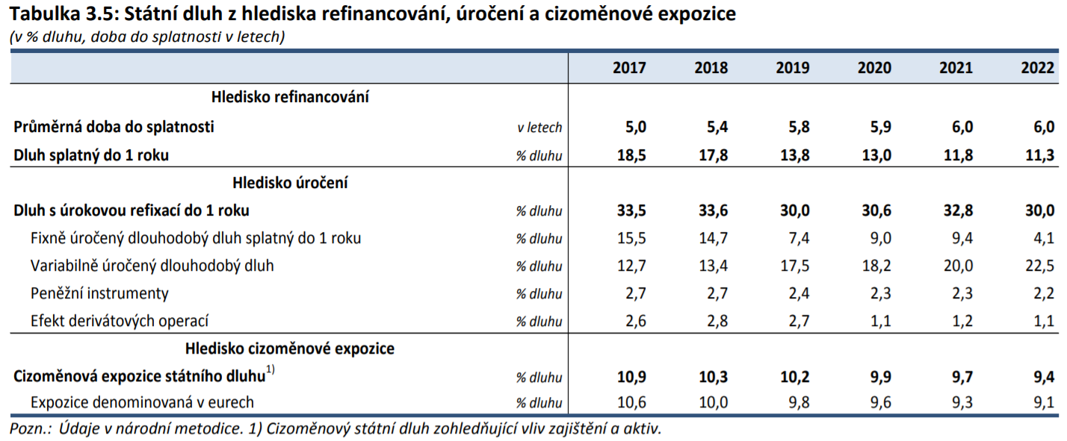
https://www.mfcr.cz/assets/cs/media/Statni-dluh_2020_Strategie-financovani-a-rizeni-statniho-dluhu-CR.pdf
Fiskální nerovnováha 20

Slide 21
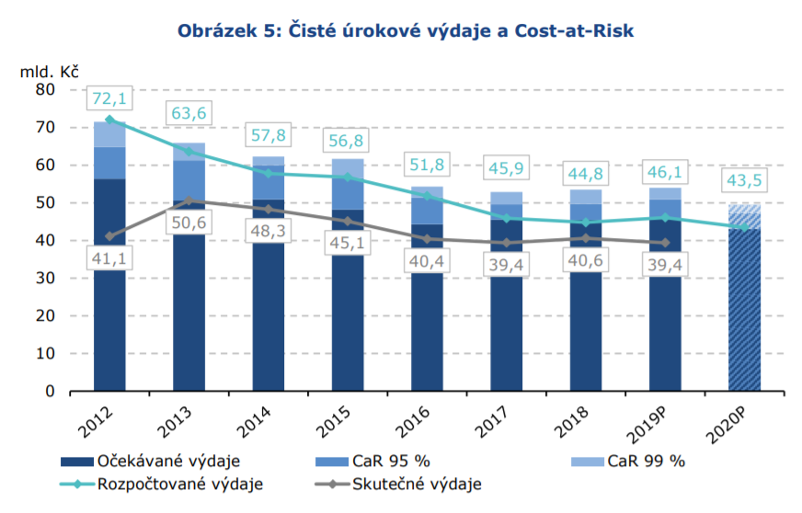
https://www.mfcr.cz/assets/cs/media/Statni-dluh_2020_Strategie-financovani-a-rizeni-statniho-dluhu-CR.pdf
Fiskální nerovnováha 21

Slide 22
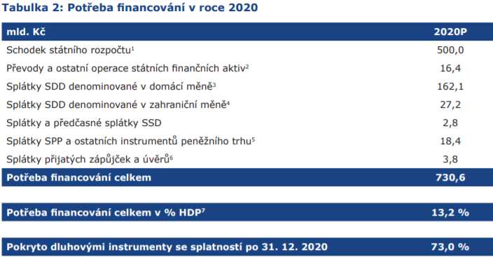
22
1 Vládou schválená výše schodku státního rozpočtu v důsledku novelizace zákona o státním rozpočtu na rok 2020 v rámci Usnesení č. 632 ze dne 8. června 2020.
2 Převody a ostatní operace státních finančních aktiv podle § 36 odst. 3 zákona č. 218/2000 Sb.
3 Včetně vlivu již realizovaných zpětných odkupů a výměnných operací v předchozích letech. Nezahrnuje budoucí zpětné odkupy a výměnné operace SDD.
4 Splátky SDD denominované v zahraniční měně jsou uvedeny v korunovém ekvivalentu.
5 Bez zahrnutí vlivu SPP vydaných a splacených v rámci daného roku a bez revolvingu ostatních instrumentů peněžního trhu.
6 Zápůjčky a úvěry přijaté od mezinárodních finančních institucí.
7 Zdroj pro HDP v metodice ESA 2010 je Makroekonomická predikce České republiky – duben 2020. Zdroj: MF

Slide 23
FISKÁLNÍ PRAVIDLA V ČR - východiska
Fiskální udržitelnost a cílení 23
Pakt stability a růstu / Maastrichtská fiskální kritéria
národní fiskální pravidla
rozpočtová pravidla
zákon č. 218/2000 Sb., o rozpočtových pravidlech a o změně některých souvisejících zákonů
střednědobé výdajové rámce pro státní rozpočet a státní fondy
zákon č. 218/2000 Sb., o rozpočtových pravidlech a o změně některých souvisejících zákonů
monitoring územních samosprávných celků
usnesení vlády č. 1395/2008, o monitoringu hospodaření obcí

Slide 24
FISKÁLNÍ PRAVIDLA V ČR – východiska (2)
Fiskální udržitelnost a cílení 24
4. Zákon o pravidlech rozpočtové odpovědnosti (č.23/2017)
Zavádí pravidlo, že pokud dluh v sektoru veřejných institucí dosáhne 55 % HDP, bude muset vláda a jiné úřady přijmout korekční opatření. Vláda pak bude muset předkládat návrhy státního rozpočtu tak, aby vedly k dlouhodobě udržitelnému stavu.
Při zadlužení veřejných financí o více než 60 % HDP, bude muset vláda navrhnout postupy pro jeho snížení.
Pro obce zákon č. 23/2017 Sb. zavádí přísnější pravidla než pro stát. Jejich rozpočty budou muset být vyrovnané. Pokud by zadlužení překročilo 60 % průměrných příjmů za poslední 4 roky a obec by ho v následujícím kalendářním roce nesnížila, ministerstvo pozastaví převod podílu z výnosu daní na obec.
5. Národní rozpočtová rada
Ustanovena zákonem č. 23/2017 Sb., o pravidlech rozpočtové odpovědnosti
Má vyhodnocovat plnění číselných fiskálních pravidel, hodnocení vlivu jednorázových a přechodných operací na příjmy a výdaje veřejného sektoru, problematika dlouhodobé udržitelnosti.

Slide 25
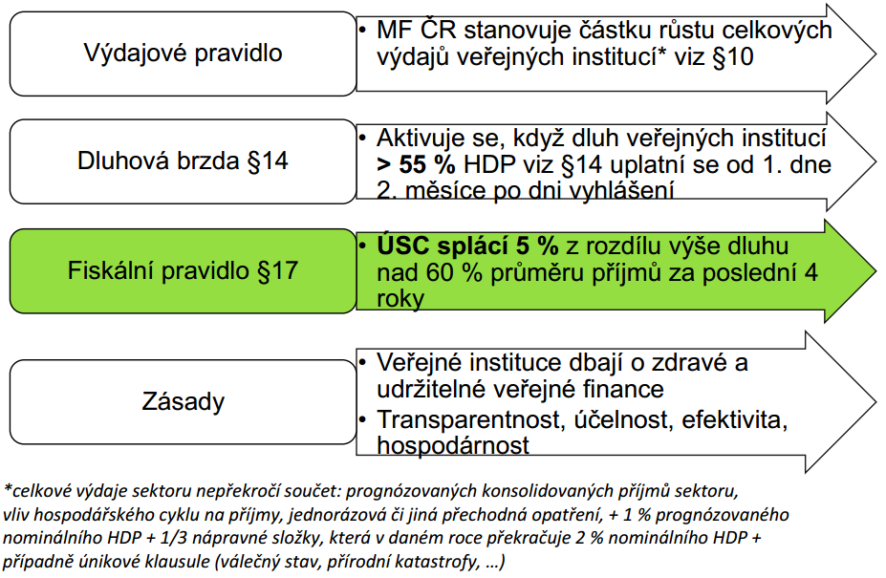
Fiskální udržitelnost a cílení 25
PILÍŘE PRAVIDEL ROZPOČTOVÉ ODPOVĚDNOSTI
dle Zákona č. 23/2017 Sb.

Slide 26
FISKÁLNÍ PRAVIDLA – MOŽNOSTI
Fiskální udržitelnost a cílení 26
Fiskální pravidla
Omezení primárních výdajů
Omezení růstu platů
Na straně výdajů (1)
Na straně příjmů (5)
Dluhové
Každoroční limit
Speciální
fond
Bilanční
Stálý limit
Neinvestiční bilance (3)
Vyrovnaný rozpočet (2-4)
Limit deficitu
Cyklicky (4) očištěná bilance
Celkový deficit
Cyklicky očištěný deficit
Celková bilance (2)
Ve středně-dlouhém období
Každoročně
Za hospodářský cyklus
Zdroj: Prušvic (2007), s. 16

Slide 27
Fiskální nerovnováha 27
RATING
Rating ČR je oceněním její úvěruschopnosti. Ocenění je syntetickým výrazem kvality českého státu jako dlužníka a jeho ekonomické schopnosti dodržet vydané vlastní závazky a splatit včas a v úplném množství úroky i jistinu dlužné částky.
Rating má význam v tom, že dlužník musí za rozdíl mezi nejlepším ratingovým oceněním (např. AAA), tj. referenčním oceněním, a svým horším oceněním (např. A-) svým věřitelům platit tzv. kreditní přirážku při vydávání nových emisí, která horší kvalitu dlužníka zohledňuje. Tato kreditní přirážka se stále mění, avšak úroveň zůstává zhruba stejná.

Slide 28
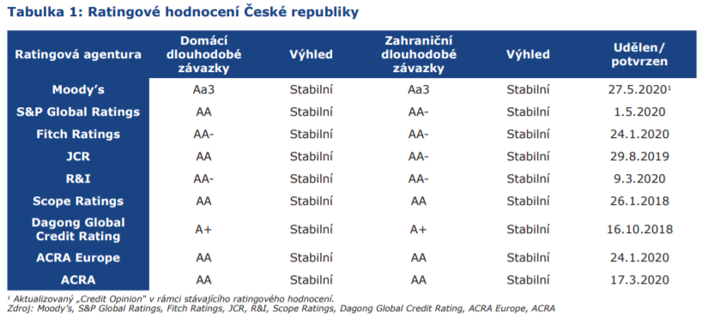
Fiskální nerovnováha 28
https://www.mfcr.cz/assets/cs/media/Statni-dluh_2020_Strategie-financovani-a-rizeni-statniho-dluhu-CR_v02.pdf

Slide 29
Fiskální nerovnováha 29
http://www.fxstreet.cz/rating-sp-moodys-a-fitch.html

Slide 30
Fiskální nerovnováha 30
FISKÁLNÍ NEROVNOVÁHA - SHRNUTÍ
Rozpočtový deficit, přestože je teorií s malými výjimkami odmítán, je běžnou praxí systému veřejných financí v řadě zemí.
Je vládami oblíben, protože změkčuje vládní rozpočtové omezení a umožňuje populismus; vede však k nárůstu vládního zadlužení.
Jedním z hlavních dlouhodobých problémů většiny vyspělých ekonomik je trvalá nerovnováha veřejných financí, která se projevuje trvalým a rostoucím veřejným dluhem.
V tranzitivních ekonomikách vznikla část veřejného dluhu jako důsledek nákladů transformačních institucí.

Slide 31
Fiskální nerovnováha 31
DALŠÍ DOPORUČENÉ PRAMENY KE STUDIU
DVOŘÁK, P., 2008. Veřejné finance, fiskální nerovnováha a finanční krize. Praha: C.H.BECK.
DVOŘÁK, P. a MANDEL, M., 1994. K typologii rozpočtových deficitů. In Finance a úvěr, vol. 44, č. 7.
MUSGRAVE, R.A. a MUSGRAVE, P.B., 1994. Ekonomie veřejného dluhu. In Veřejné finance v teorii a praxi. Praha: Management Press, s. 504-520.
MF ČR, 2020. Strategie financování a řízení státního dluhu České republiky na rok 2020. Dostupné zde: https://www.mfcr.cz/assets/cs/media/Statni-dluh_2020_Strategie-financovani-a-rizeni-statniho-dluhu-CR_v02.pdf
MF ČR, 2020. Konvergenční program České republiky. Dostupné zde: https://www.mfcr.cz/cs/zahranicni-sektor/pristoupeni-cr-k-eurozone/konvergencni-program/2020/konvergencni-program-ceske-republiky-dub-38380
Dluhová statistika http://www.mfcr.cz/cs/verejny-sektor/rizeni-statniho-dluhu/dluhova-statistika
Čtvrtletní informace o řízení dluhového portfolia (http://www.mfcr.cz/cs/verejny-sektor/rizeni-statniho-dluhu/publikace-a-prezentace/dluhove-portfolio-ctvrtletni-informace)

